Slide 1
4.22——让/我/们/一/起/守/护/这/个/星/球
保护环境主题ppt模板

Slide 2
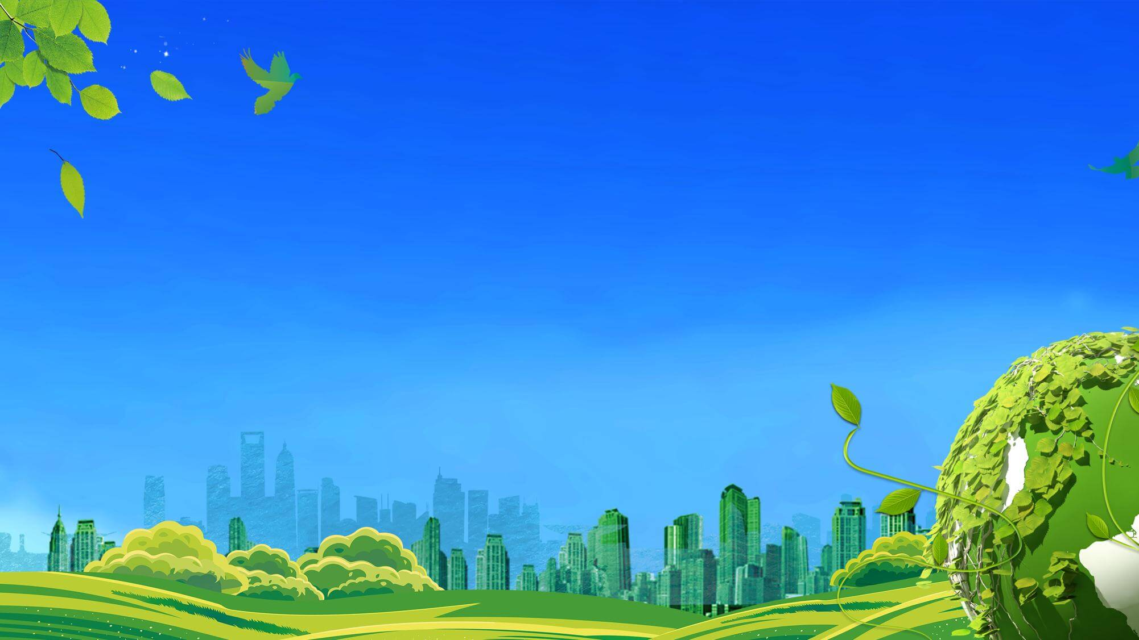
目录
CONTENTS
PART 01 世界地球日简介
PART 03 世界地球日环境问题
PART 02 世界地球日活动影响
PART 04 保护地球从我做起

Slide 3
PART 01
世界地球日简介
点击此处输入内容点击此处输入内容点击此处输入内容点击此处输入内容

Slide 4
世界地球日简介 TH E EARTH DAY
https://www.PPT818.com/
世界地球日（Earth Day）即每年的4月22日，是一个专为世界环境保护而设立的节日，旨在提高民众对于现有环境问题的意识，并动员民众参与到环保运动中，通过绿色低碳生活，改善地球的整体环境。地球日由盖洛德·尼尔森和丹尼斯·海斯于1970年发起。现今，地球日的庆祝活动已发展至全球192个国家，每年有超过10亿人参与其中，使其成为世界上最大的民间环保节日。

Slide 5
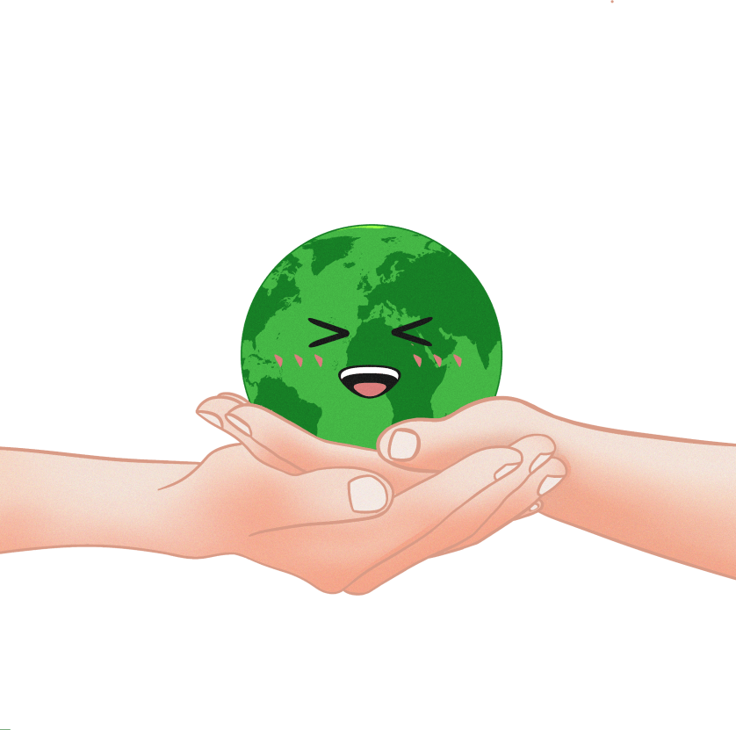
世界地球日简介 TH E EARTH DAY
中国从20世纪90年代起，每年都会在4月22日举办世界地球日活动。目前最主要的活动是由中国地质学会、国土资源部组织的纪念活动。每年中国纪念”世界地球日”，都要确定一个主题。

Slide 6
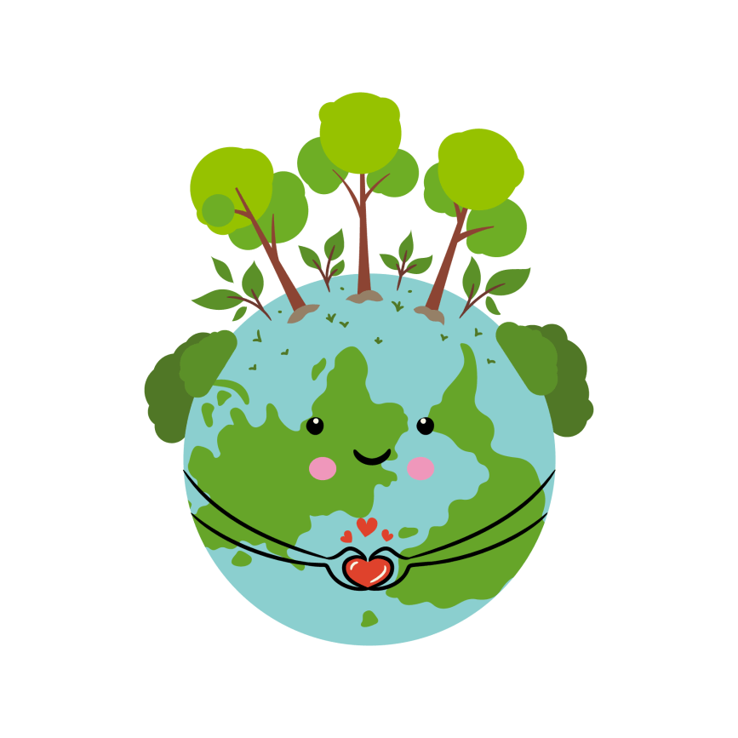
世界地球日简介 TH E EARTH DAY
1969年美国民主党参议员盖洛德·尼尔森在美国各大学举行演讲会，筹划在次年的4月22日组织以反对越战为主题的校园运动，但是在1969年西雅图召开的筹备会议上，活动的组织者之一，哈佛大学法学院学生丹尼斯·海斯提出将运动定位在于全美国的，以环境保护为主题的草根运动。

Slide 7
PART 02
地球日活动影响
点击此处输入内容点击此处输入内容点击此处输入内容点击此处输入内容

Slide 8
地球日活动影响 TH E EARTH DAY
1990年4月22日这天，全世界有数亿人身穿蓝绿两色服装参加了“地球日”活动。他们为纪念“地球日”20周年，开展了捡拾废纸和塑料袋、严禁随地倒垃圾的活动。这些活动的目的是提醒人们重视保护地球环境，制止生态恶化，使每一位地球居民都为悍卫地球环境、改善地球环境作出贡献。身穿蓝绿两色服装是表示为捍卫地球环境而行动的决心。

Slide 9
地球日活动影响 TH E EARTH DAY
1999年“美国地球日”组织更名为“地球日网络”，成为一个面向全世界、推动每年“地球日”国际活动的组织。2000年的“地球日”，又是由盖洛·尼尔森和丹尼斯·海斯领导，所不同的是，这次他们在1970年“地球日”的基础上，加入了全球性的公众运动，并充分利用了网络这一新兴的信息手段，把各国人民的智慧和热情都聚集在了一起。在盖洛·尼尔森、丹尼斯·海斯和其战友们的努力下，今天的“地球日”已真正成为全地球的节日，提醒着人类保护地球、善待地球。
PPT下载 http://www.PPT818.com/xiazai/

Slide 10
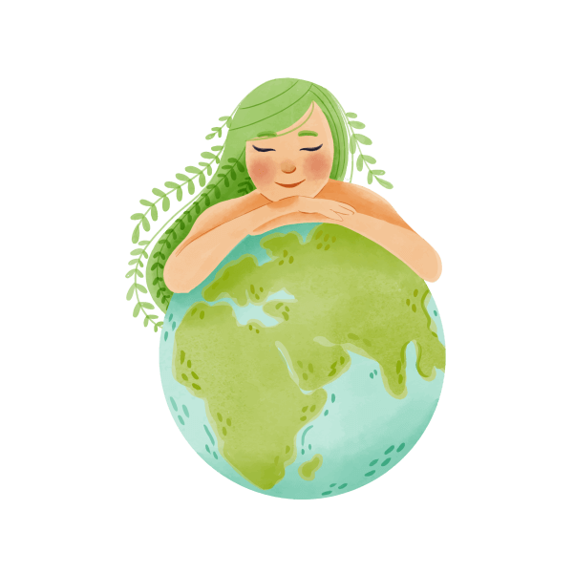
地球日活动影响 TH E EARTH DAY
2014年4月22日是第45个世界地球日（以下简称“地球日”）。国土资源部办公厅日前发布通知指出，按照“十二五”期间地球日主题宣传活动要求，结合当前国土资源工作重点和社会关注热点，确定2014年地球日活动主题为“珍惜地球资源，转变发展方式——节约集约利用国土资源共同保护自然生态空间”。
地球日网络与中国青年应对气候变化行动网络（CYCAN）联手，于2016年4月22日将亿绿行动带到中国，决心在2020年地球日之前收集10亿项关爱地球的绿色行动.
Notes:
https://www.ypppt.com/

Slide 11
PART 03
地球环境问题
点击此处输入内容点击此处输入内容点击此处输入内容点击此处输入内容

Slide 12
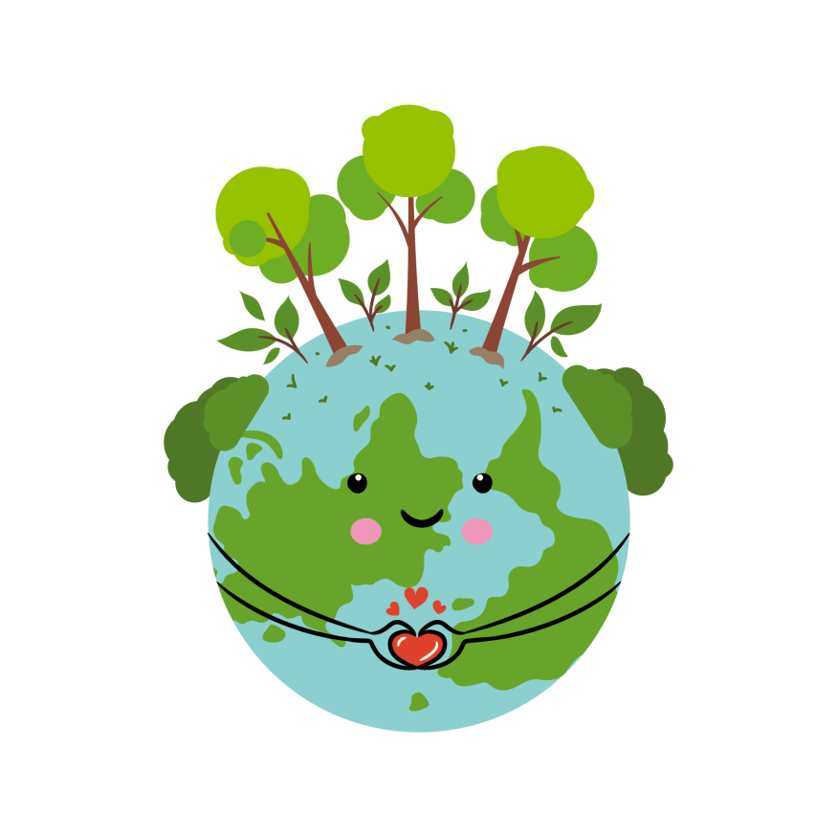
地球环境问题 TH E EARTH DAY
/ 森林锐减
在今天的地球上，我们的绿色屏障——森林正以平均每年4000平方公里的速度消失。
/ 土地荒漠化
全球陆地面积占60%，其中沙漠和沙漠化面积29%。每年有600万公顷的土地变成沙漠。经济损失每年423亿美元。

Slide 13
地球环境问题 TH E EARTH DAY
地球上的各种生物及其生态系统受到了极大的冲击，生物多样性也受到了很大的损害。有关学者估计，世界上每年至少有5万种生物物种灭绝，平均每天灭绝的物种达140个，估计到21世纪初，全世界野生生物的损失可达其总数的15%~30%。
酸雨是指大气降水中酸碱度（PH值）低于5.6的雨、雪或其他形式的降水。这是大气污染的一种表现。 酸雨对人类环境的影响是多方面的.世界已有三大酸雨区。中国华南酸雨区是唯一尚未治理的。

Slide 14
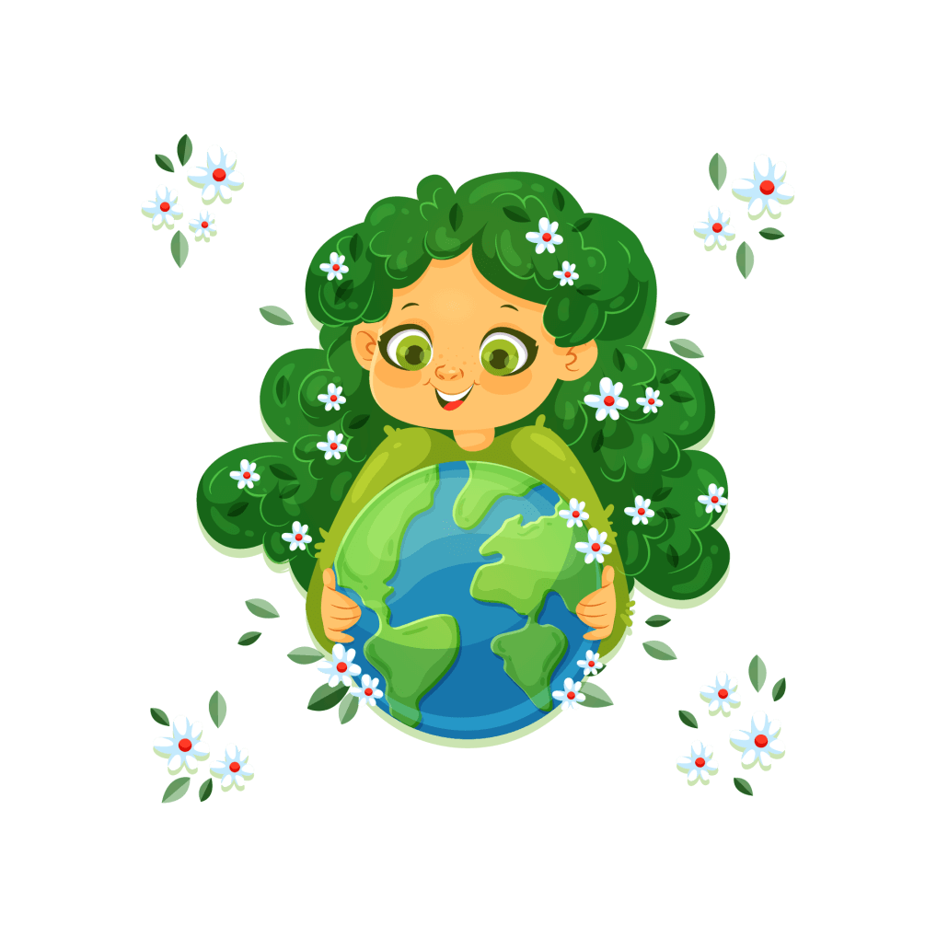
地球环境问题 TH E EARTH DAY
全球陆地面积占60%，其中沙漠和沙漠化面积29%。每年有600万公顷的土地变成沙漠。经济损失每年423亿美元。

Slide 15
PART 04
保护地球从我做起
点击此处输入内容点击此处输入内容点击此处输入内容点击此处输入内容

Slide 16
地球环境问题 TH E EARTH DAY
不要购买皮草制品，不要吃珍惜保护动物，不要有贪念，就不会有那么多的杀戮。严重不良影响
买菜的时候提个菜篮子或购物车，不要那些蓝色、绿色的塑料袋，这些都是极难降解的。去饭店吃饭的时候不要用一次性筷子，就是在挽救大树。用手帕取代餐巾纸，也是为了减少树木的砍伐。

Slide 17
地球环境问题 TH E EARTH DAY
许多国家都在倡导并施行生活垃圾分类，这样可以回收一些可重复利用的废品，如报纸、饮料瓶等，而不可回收的就进行相应的处理，这样可以减少污染，还能够再创造出其他的一些价值，比如纸板可以经过重新加工再次利用。

Slide 18
地球环境问题 TH E EARTH DAY
水是生命之源，没有水，人类也无法生存。用水完毕后要及时拧紧水龙头，有些水可以重复利用，比如淘米水用来洗碗能够去除油渍，洗衣服的水可以用来洗拖把等，这样的做法能够节约不少水资源。

Slide 19
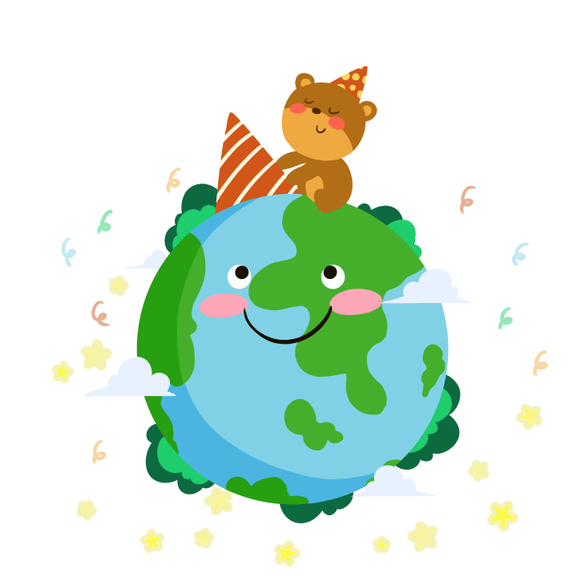
地球环境问题 TH E EARTH DAY
许多国家都在倡导并施行生活垃圾分类，这样可以回收一些可重复利用的废品，如报纸、饮料瓶等，而不可回收的就进行相应的处理，这样可以减少污染，还能够再创造出其他的一些价值，比如纸板可以经过重新加工再次利用

Slide 20
4.22——让/我/们/一/起/守/护/这/个/星/球
保护环境主题ppt模板

